Slide 1

Hệ thống thông tin địa lý 3 chiều
Giảng Viên Hướng Dẫn :
TS. Nguyễn Gia Tuấn Anh
ThS: Lưu Thanh Sơn
Sinh Viên Thực Hiện:
19521966 – Ngô Châu Ngọc Nhi
19521953 – Mã Hải Nhật

Slide 2

Giới Thiệu Đề Tài
Starbuck Location Navigator
Sử dụng dataset cung cấp từ Kaggle Starbucks Locations Worldwide
Link : Starbucks Locations Worldwide | Kaggle

Slide 3
Mục tiêu
Xây dựng ứng dụng map
tìm kiếm thông tin vị trí “Starbuck”

Slide 4
Chuẩn Bị
Xử lý dữ liệu
Tìm hiểu tool hỗ trợ việc xây dựng ứng dụng web

Slide 5
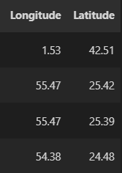
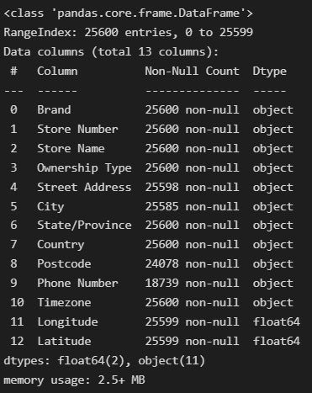
Xử lý dữ liệu
dữ liệu tọa độ ban đầu

Slide 6


Qgis và leaflet plugin
Sử dung qgis để load dữ liệu và bản đồ
Leaflet plugin để xây dựng các chức năng cho bản đồ

Slide 7
Một số hàm leaflet
Tile & image layers
Leaflet GeoJSON Encoded : mở rộng lớp L.GeoJSON Thuật toán mã hóa đa tuyến của Google cho phép truyền dữ liệu được tối ưu hóa.
Leaflet.VectorTileLayer : layer biễu diễn các vector tile
Map interaction
Leaflet.Locate : định vị gps
Leaflet.Coordinates : thể hiện tọa độ thông qua con trỏ chuột

Slide 8
DEMO WEBAPP

